Slide 1


Présentation Academy
PROJET 2:
ZEKRIFA ABDELMOUMEN

Slide 2
Sommaire
Contexte et enjeux
Jeux de données
Choix des indices
Zones géographiques prioritaires
Pays prioritaires
Pays secondaires
Conclusion

Slide 3
Contexte et enjeux
Cours en ligne niveau lycée et université
Projet d’expansion
Zones géographiques et pays à cibler

Slide 4
Jeu de données
EdStatsCountry : Table des Pays
EdStatsData : Table des mesures ou estimations
EdStatsSeries : Table des indicateurs
EdStatsCountry-Series : Table source de données lié aux pays
EdStatsFootNote : Table source de données lié aux mesures

Slide 5
Jeux de données
EdStatsCountry | EdStatsData | EdStatsSeries | EdStatsCountry-Series | EdStatsFootNote
Country code Country name Region … | Country name Country code Indicator code 1970 1971 … | Series code Indicator name Long definition … | Country Code Series Code Description | Country Code Series Code Year Description
241x32 | 886930x70 | 3665x21 | 613x4 | 643638x5

Slide 6
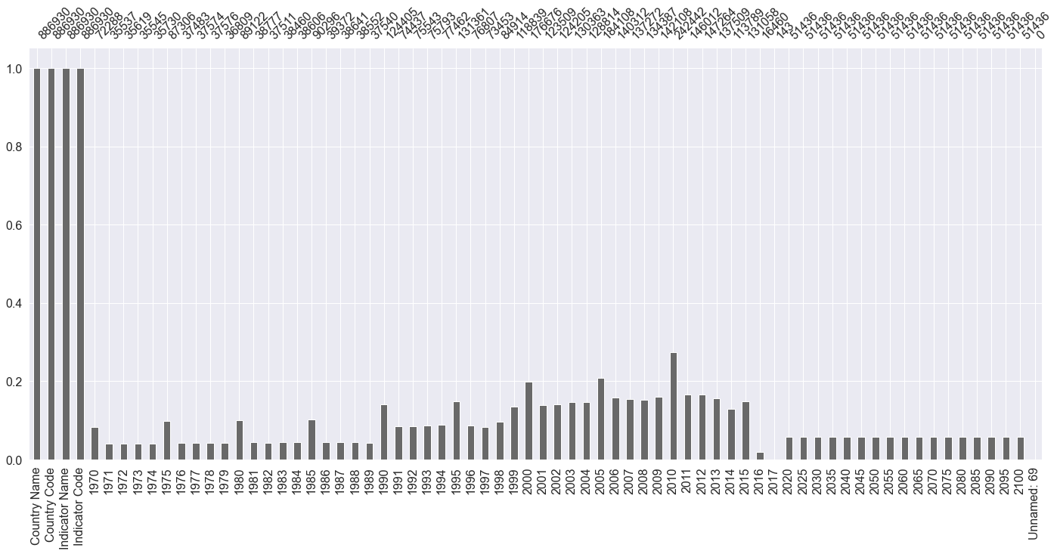
Jeux de données
Les indicateurs ne couvrent pas toute la plage des années
Des indicateurs ne couvrent pas tous les pays

Slide 7
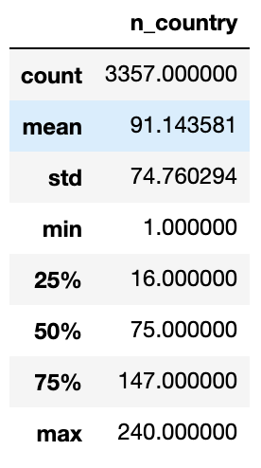
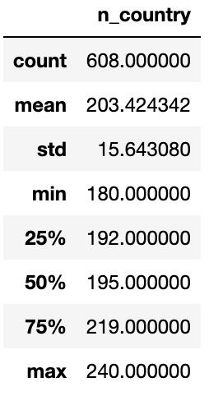
Choix des indices
Traitement de la table des mesures.
Isolation des indices de projections.
Garde des dernières mesures avec leur année de mesure respective
Suppression des indices qui ne couvrent pas assez de pays

Slide 8
Choix des indices
Personal computers Internet users Gross enrolment ratio, secondary, Secondary education in private institutions | GDP per capita Youth Population, Population, total Unemployment rate, total Youth literacy rate

Slide 9
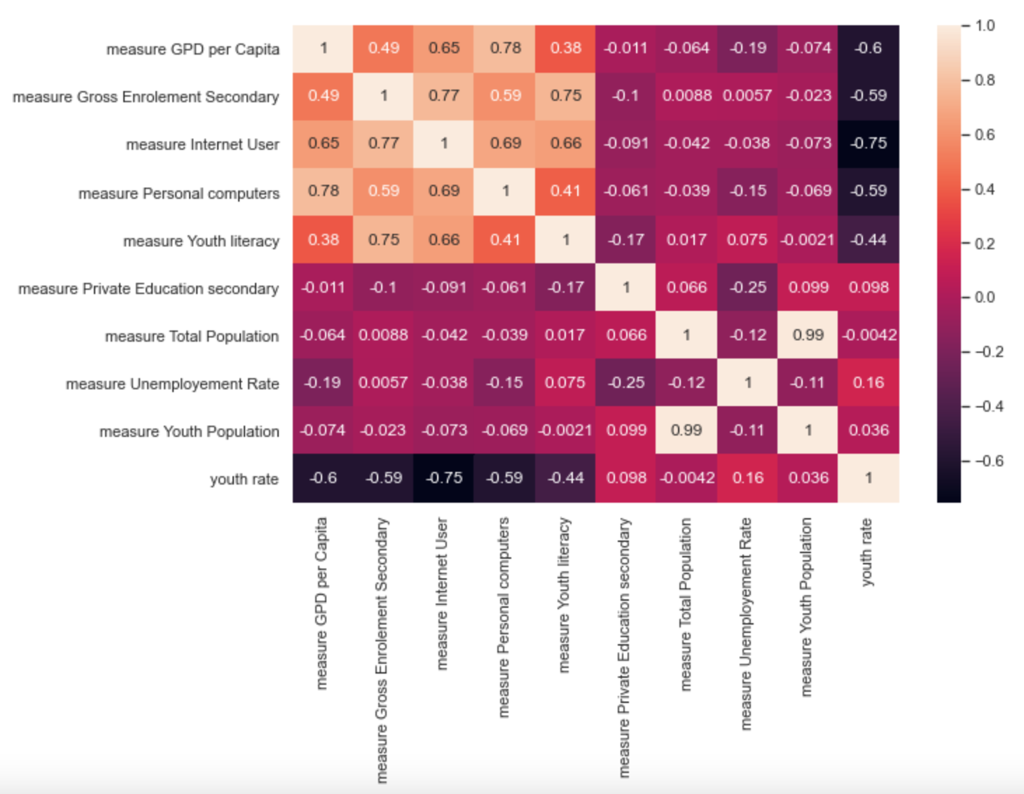
Choix des indices
Heatmap de corrélation entre les indicateurs
Corrélation entre :
PIB par habitant
Inscription aux études secondaires
Les utilisateurs de PC
Taux de lettrés
Taux de jeunes (corrélation inverse)
Non corrélation pour le reste des indicateurs
Un compromis entre les valeurs

Slide 10
Zone géographiques
Régions | Abréviation
L’Asie de l’Est et Pacifique | EAPA
Europe & Central Asia | EUCA
Latine America & Caribbean | LACA
Middle East & North Africa | MENA
North America | NOAM
South Asia | SOAS
Sub-Saharan Africa | SSAF

Slide 11
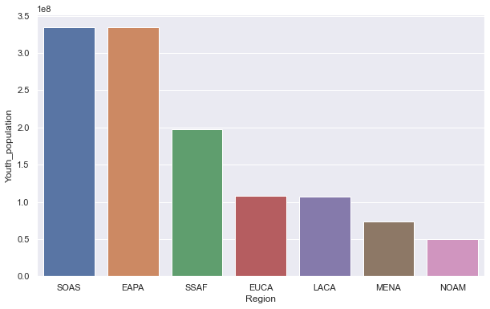
Population Jeune
Disparité dans la distribution des jeunes dans le monde. Dû à la Chine et l’Inde

Slide 12
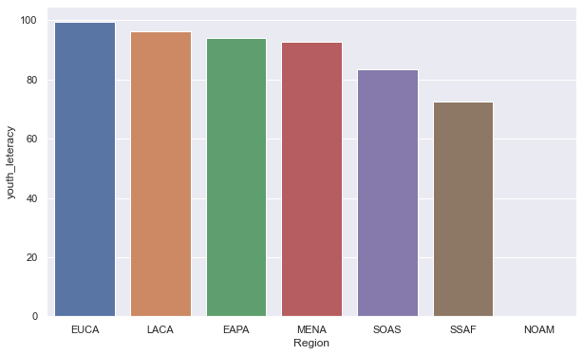
Taux de lettrés des jeunes
Le taux de lettrés des jeunes est relativement semblable sauf pour la régions Afrique sub-saharienne

Slide 13
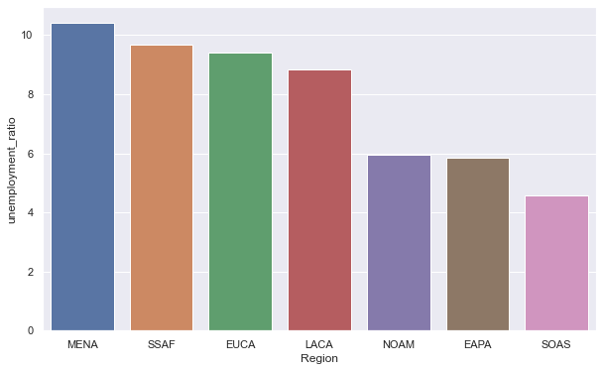
Taux de chômage
Moyen-Orient et Afrique du nord sont en tête, suivis de l’Afrique Sub-Saharienne, Europe et l’Asie Central l’Amérique Latine.

Slide 14
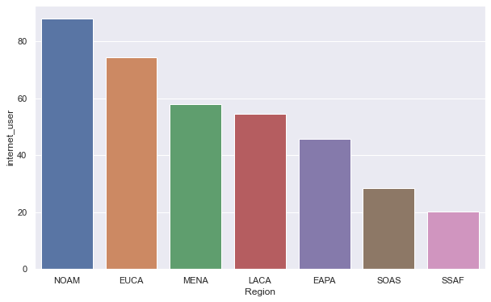
Taux Utilisateur d’internet
L’Amérique du nord est en tête, suivis de l’Europe et l’Asie Central, puis de la Région MENA, l’Amérique Latine.

Slide 15
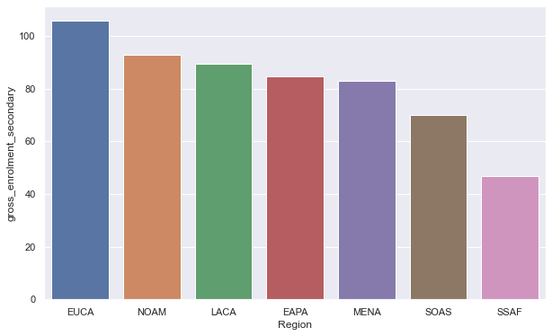
Taux d’étudiant en secondaire brut
Des taux supérieure à 100 dû au élèves qui n’appartiennent pas à la tranche d’âge
L’Europe et l’Asie Central sont en tête, suivis de L’Amérique du nord, puis de l’Amérique Latine et l’Asie de l’Est.

Slide 16
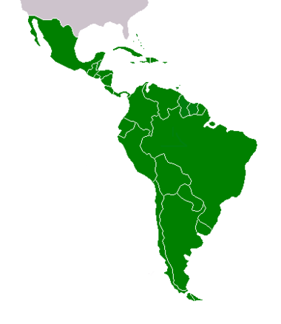
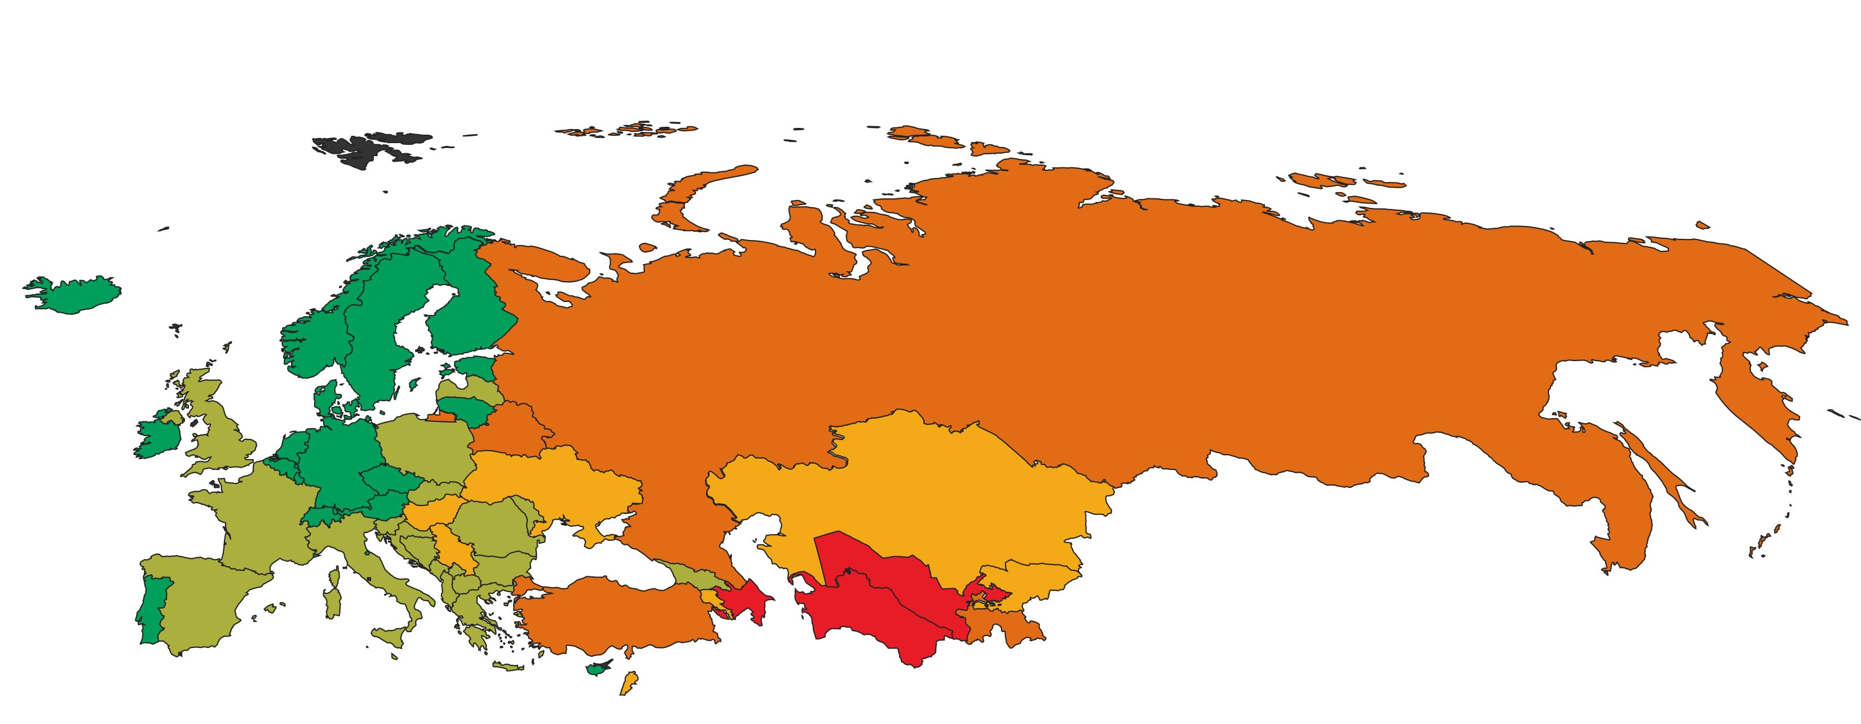
Zones géographiques prioritaires
région prioritaire :
Latin America & Caribbean
Europe & Central Asia

Slide 17






Pays Prioritaire
Critère de sélection : supérieure à la médiane sur tout les critères
Résultat:
Argentine
Belgique
Chili
Espagne
France
Venezuela

Slide 18
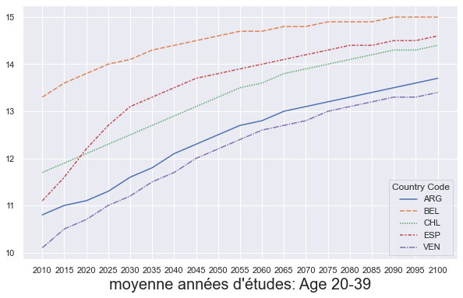
Pays prioritaires
Une croissance considérable de la moyenne d’année d’étude pour les 20-39 ans.

Slide 19
Pays secondaires
Europe & Central Asia | Latin America & Caribbean | Middle East & North Africa | East Asia & Pacific | North America | Sub-Saharan Africa
Albania Austria Azerbaijan Switzerland Finland United Kingdom Georgia Hungary Italy Norway Poland Portugal Slovak Republic Sweden | Brazil Colombia Costa Rica Ecuador Honduras Peru Paraguay El Salvador Uruguay | Egypt Iran Jordan Lebanon Morocco Oman Saudi Arabia Tunisia | Australia China New Zealand Philippines | United States | Namibia

Slide 20
Conclusion
Pour un premier essai : la Belgique puis L’Espagne
Diversifier les langues d’apprentissage : l’espagnol et le portugais
S’implémenter en Argentine puis le Chili pour dans tout l’Amérique latine.
La région du Moyen Orient et l’Afrique du nord n’est prioritaire mais prometteuse pour le futur

Slide 21

Q&A

